Slide 1

CRYPTOMINT
Echipa CRACKIT
Membri: Stoica IOAN, Pascu Alexandru, Bănilean Alexandru, Dumitrescu TUDOR

Slide 2

no code
Ideea echipei noastre de a implementa tema No Code a plecat de la popularizarea criptomonedelor și beneficiile pe care un utilizator le poate avea folosind o astfel de resursă.
O implementare a unei aplicații similare cu Scratch ce generează smart contracte ar promova utilizarea blockchain la nivel global, oferind clienților principalele avantaje ale acestei tehnologii.

Slide 3
Blockchain
Complet descentralizat
Nu există o altă persoană la mijloc
Sigur
Criptat

Slide 4
Utilizatori
Criptomonedele utilizează tehnologia blockchain pentru a oferi securitate sporită și beneficii financiare datorate eliminării comisioanelor suplimentare.
Pentru a susține un creator de conținut, un urmăritor poate alege să se aboneze, plătind în criptomoneda personală a creatorului, sporind valoarea content-ului oferit și încrederea pe care comunitatea o are în acel creator.
De asemenea, creatorii de gaming și cei ce fac live streaming ar putea utiliza propria lor criptomonedă pentru integrarea acesteia într-un joc video sau strângere de fonduri live.

Slide 5
Date despre Piata
În prezent există peste 1,000 de blockchain-uri.
$1,057,498,534,914.941 market cap crypto.
Există peste 2.5 milioane de smart contracts pe ETH.

Slide 6
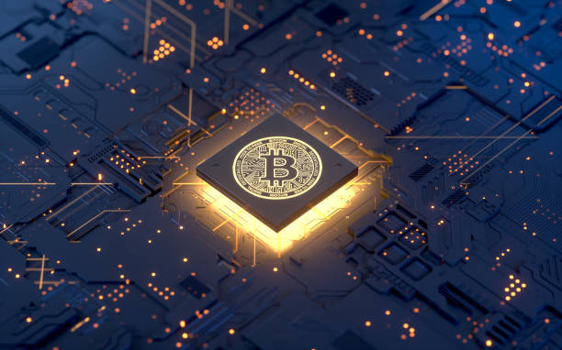
CRYPTOMINT
Aplicația noastră răspunde cerinței unui utilizator de a-și crea o criptomonedă personalizată, fără a fi necesar ca acesta să aibă cunoștințe tehnice avansate pentru a face acest lucru.
Pentru dezvoltarea aplicației am utilizat, pentru partea de front-end React și JavaScript, iar pentru partea de back-end Node.js și Express.
Momentan folosim Ethereum și Solidity ca limbaj de programare pentru a genera o criptomonedă, această idee putându-se scala pentru a genera template-uri de smart contracte la nivel macrostructural, crescând audiența pentru un astfel de produs.

Slide 7

Competitie
Față de competiția care nu este una foarte numeroasă, aplicația noastră se distinge prin simplitate oferită utilizatorului final și integrarea mai multor funcționalități într-un singur loc.

Slide 8
USER EXPERIENCE
Astfel, doar prin alegerea unor detalii minimale, clientul își poate crea într-un timp foarte scurt propria criptomonedă, stocată în propriul wallet și o poate vedea în timp real pe blockchain după ce aceasta a fost creată.

Slide 9
Lansare pe un Exchange (In progress)
În stadiu aproapiat de deployment, trebuie lucrat la modul cum se așteaptă request-ul pentru a crea un “pool”, întrucât este necesar ca adresa din blockchain a token-ului să fie cunoscută deja pentru a putea adăuga liquidity în market.
Până acum am încercat folosind funcții asincrone, așteptarea forțată a terminării funcției.

Slide 10
Lansare pe un Exchange (In progress)
O altă posibilă problemă poate fi faptul că am folosit un Blockchain de test pe care nu am putut pompa destui ETH pentru a putea realiza listarea unei poziții (necesită 50% capital ETH, 50% capital token).
Am folosit ABI-uri pentru diferite tipuri de Blockchain-uri și platforme (UniSwap), am compilat fișiere .typescript pentru a genera cod .js și am integrat API-uri și librării folosite pentru comunicarea cu Blockchain-ul.

Slide 11
FUTURE DEVELoMPENT
Crearea de wallet-uri noi pentru utilizatori
Adăugarea de bani printr-un cont Blockchain
Conturi Escrow

Slide 12
FUTURE DEVELoMPENT
Deploy pe mai multe Blockchain-uri
Integrare cu alte wallet-uri
Sistem de login

Slide 13
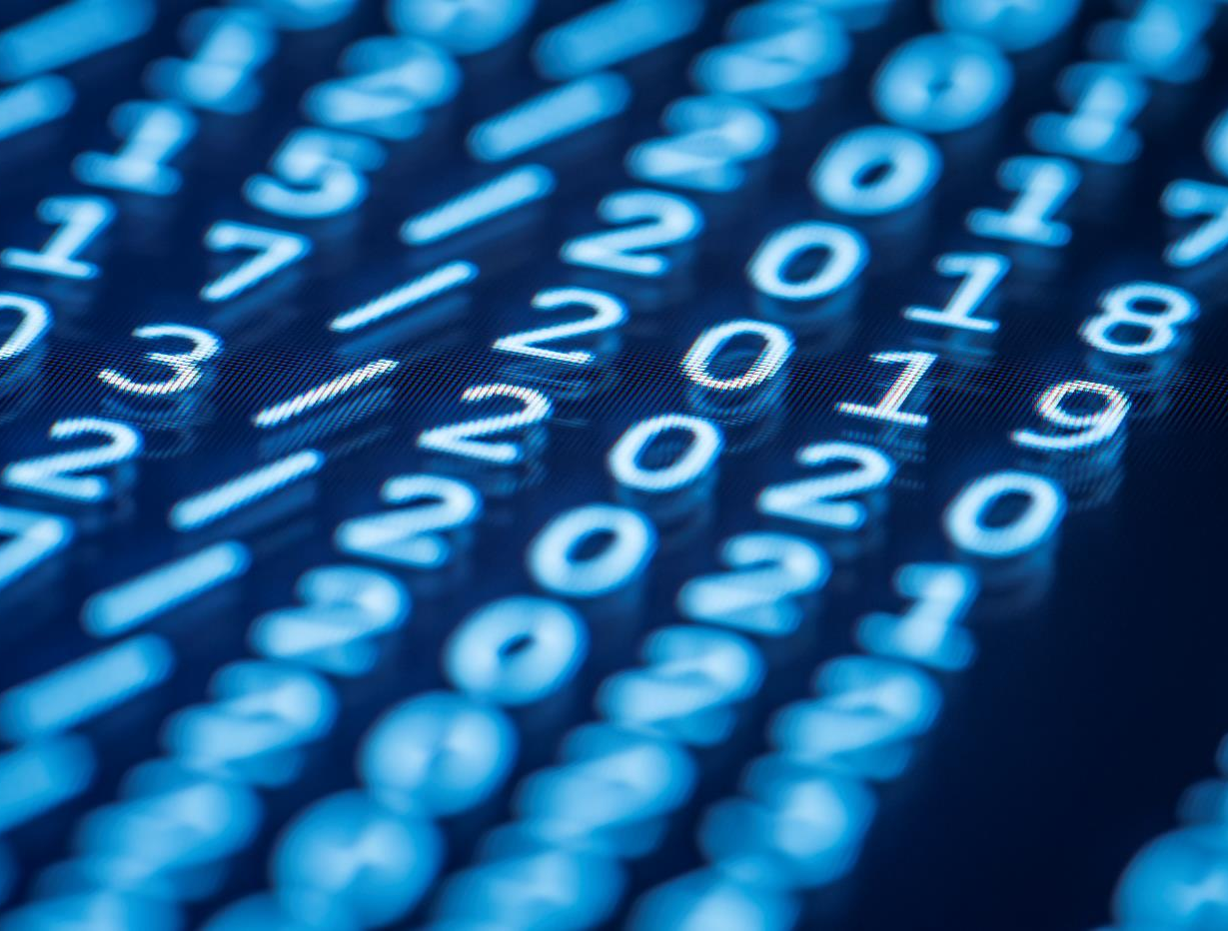
Vă mulTumim pentru timpul acordat!

